Slide 1
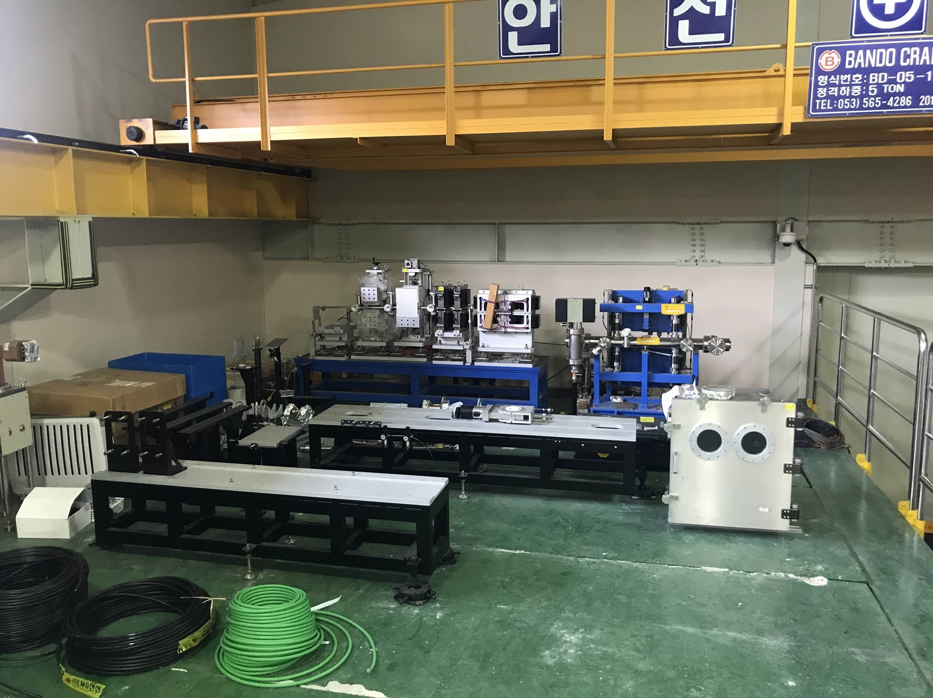
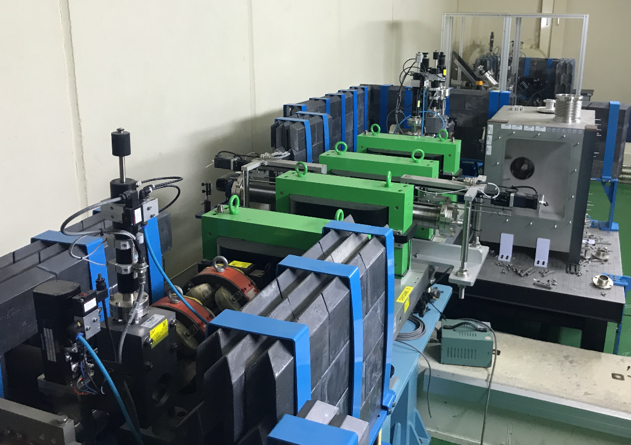
Fs-THz 가속기 장치 이전
장소: 연구 2동 fs-THz 가속기 → ITF 터널 위

Slide 2
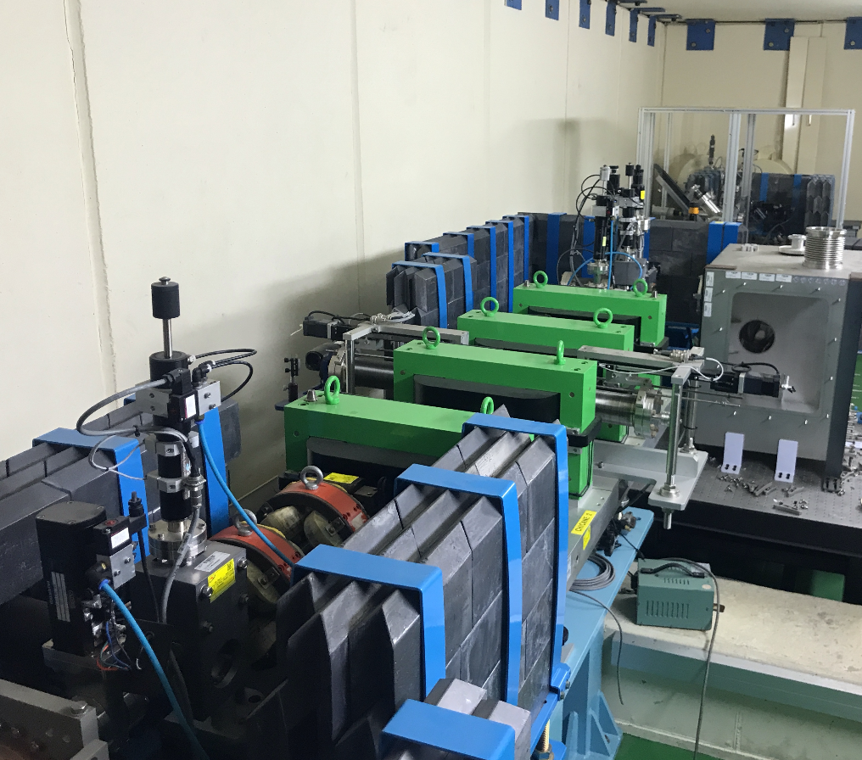
이전할 장비 목록들 ( 가속관 끝 부분 에서 부터 빔 덤프 전까지)
셔터
빔 모니터
Quadrupole 2개
Corrector 1개
Bunch compressor
빔 모니터
Bpm
ICT
빔 모니터
Corrector 1개
Quadrupole 3 개
Gate valve 1개
윈도우 챔버 1 개
와이어 스캐너
타겟챔버1
터겟챔버 2
윈도우 타겟 챔버
빔 전송관 (Thz 실험룸 연결)
그 외 ITF 정리 후 장치 이전

Slide 3
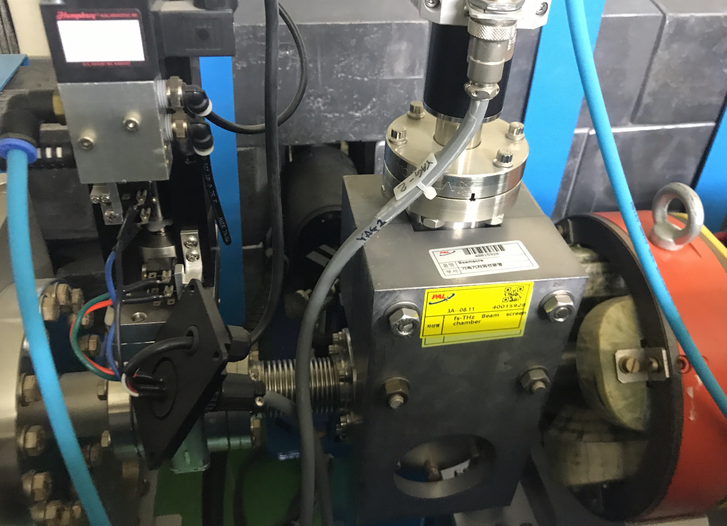
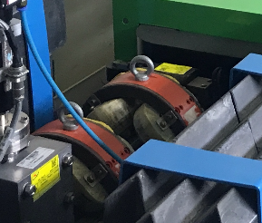
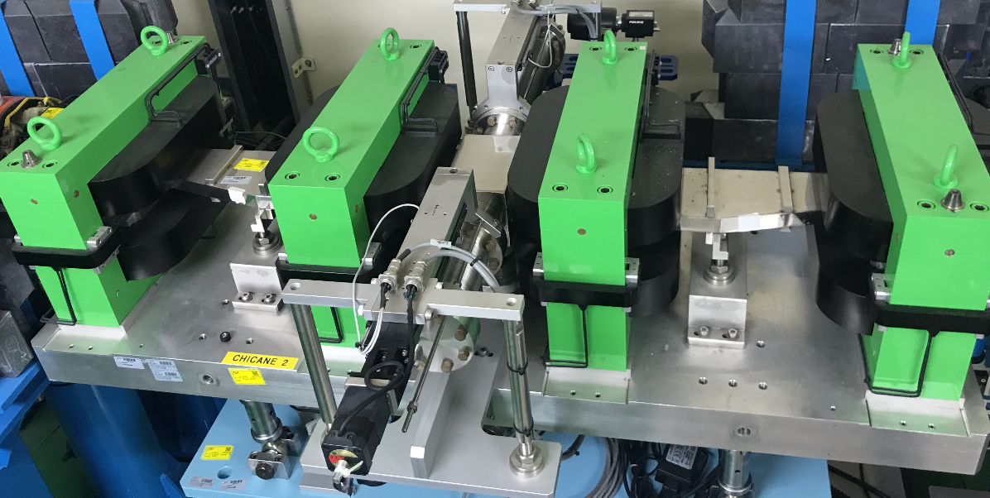
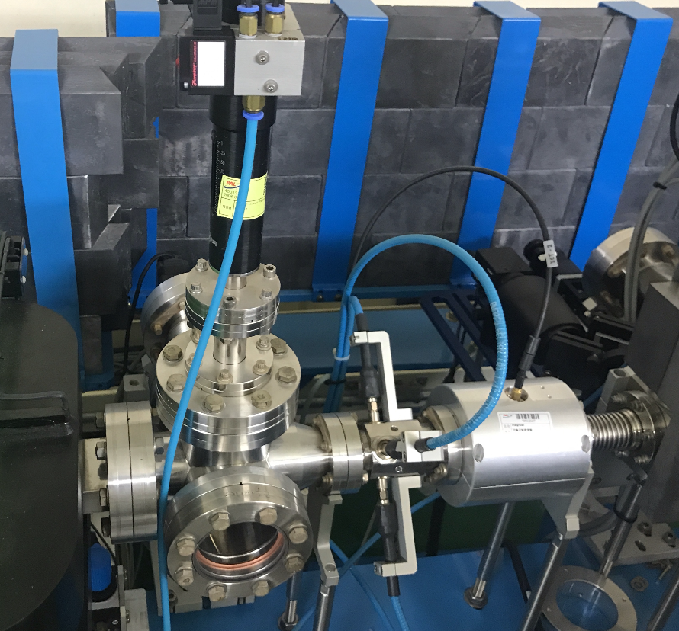
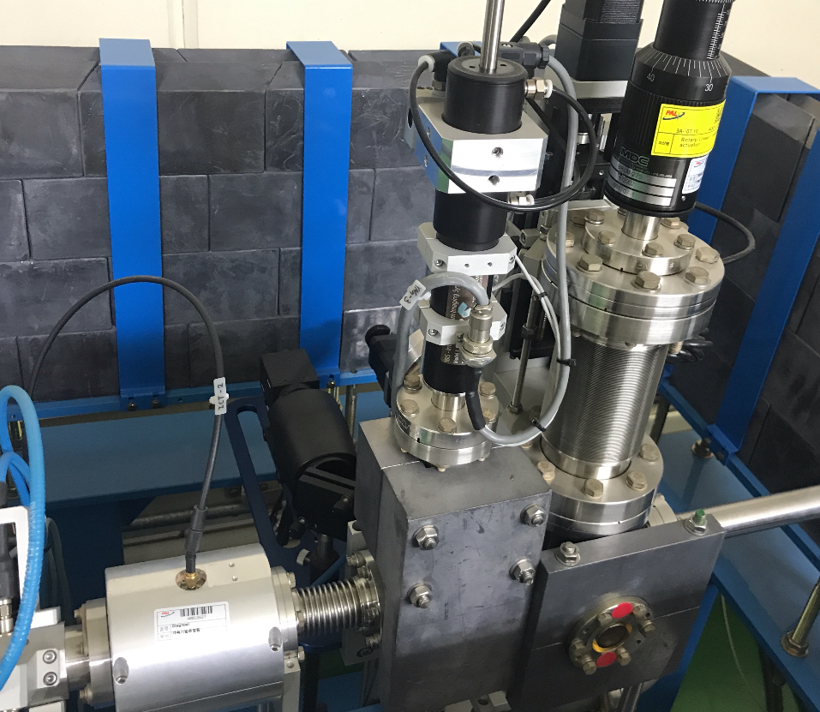
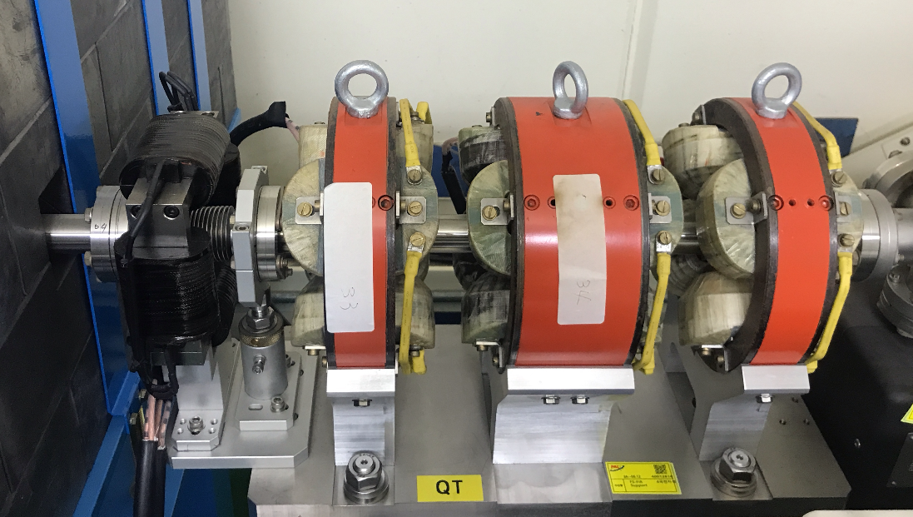
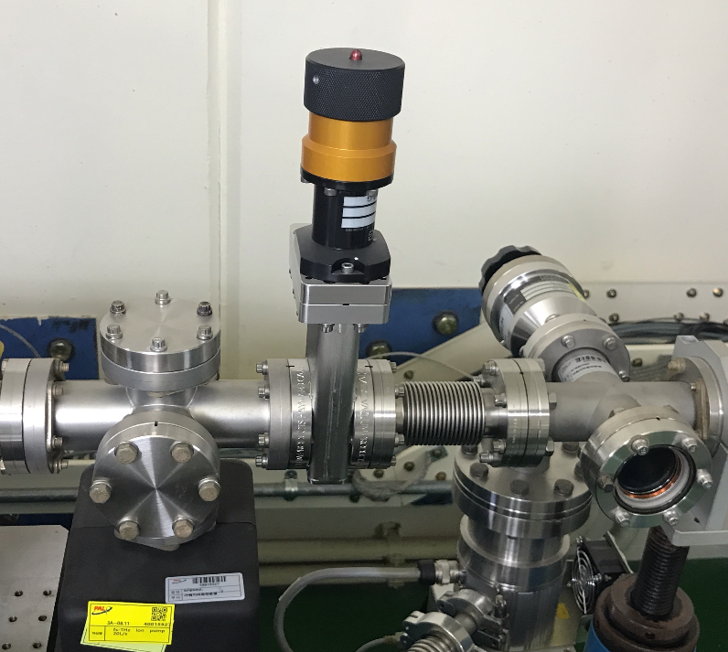
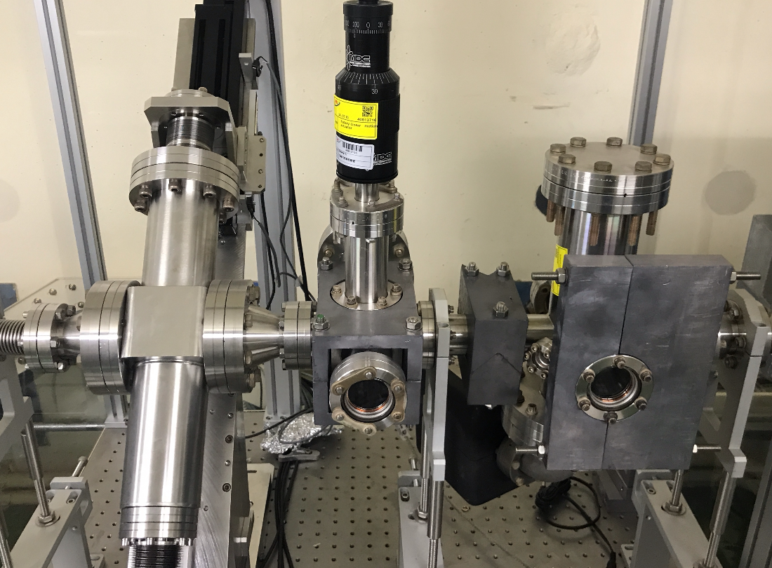
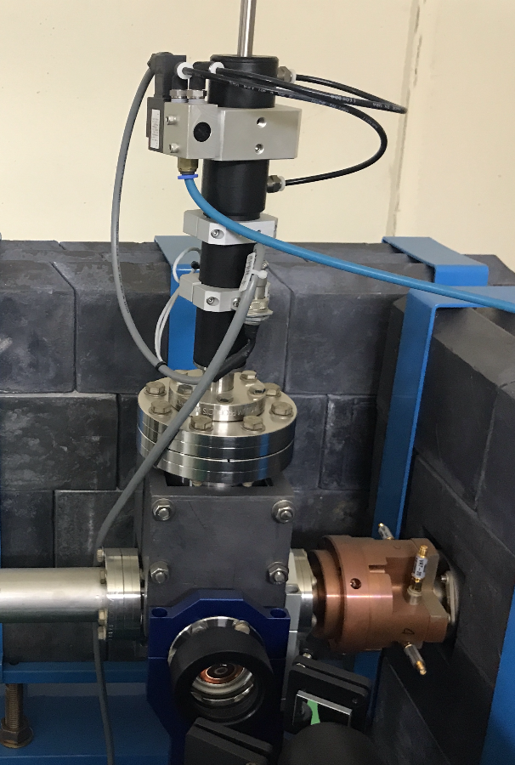
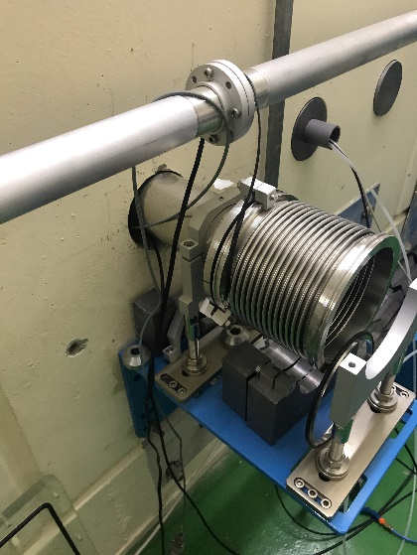
가속관 끝
셔터
빔 모니터
Quadrupole 2개
Corrector 1개
빔 모니터
BPM
ICT
빔 모니터
챔버 윈도우
Bunch compressor
Corrector 1개
Quadrupole 3 개
와이어 스캐너
타겟챔버1
터겟챔버 2
Gate valve 1개
윈도우 챔버 1 개
빔 전송관 (Thz 실험룸 연결)
윈도우 타겟 챔버

